Slide 1

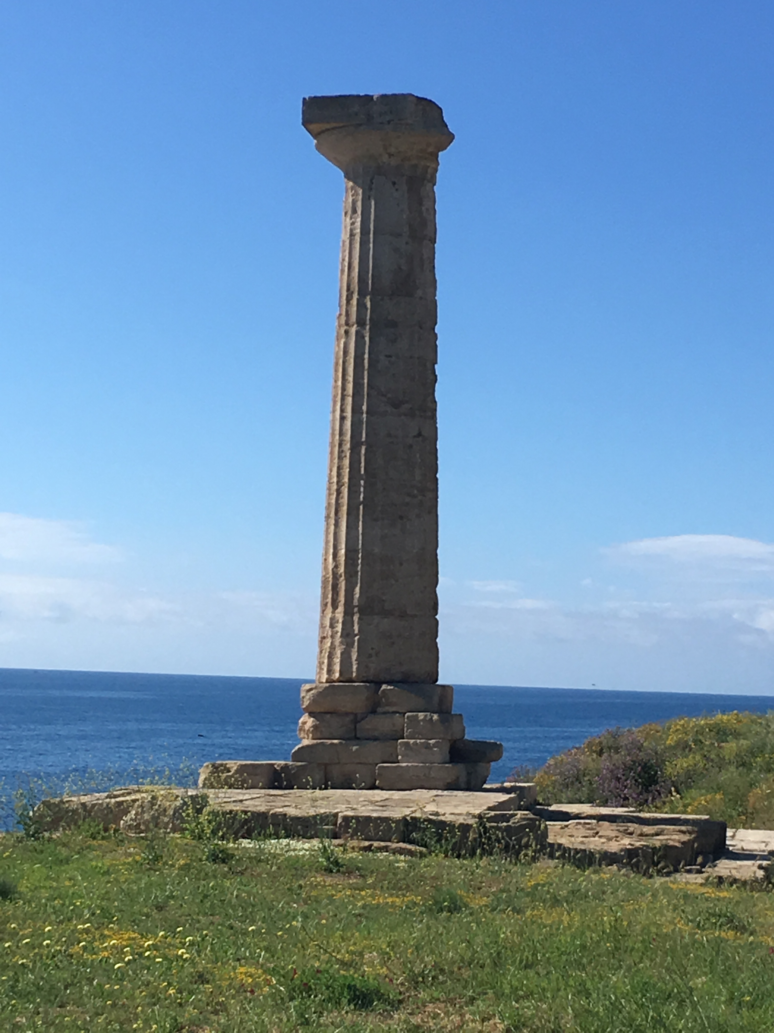
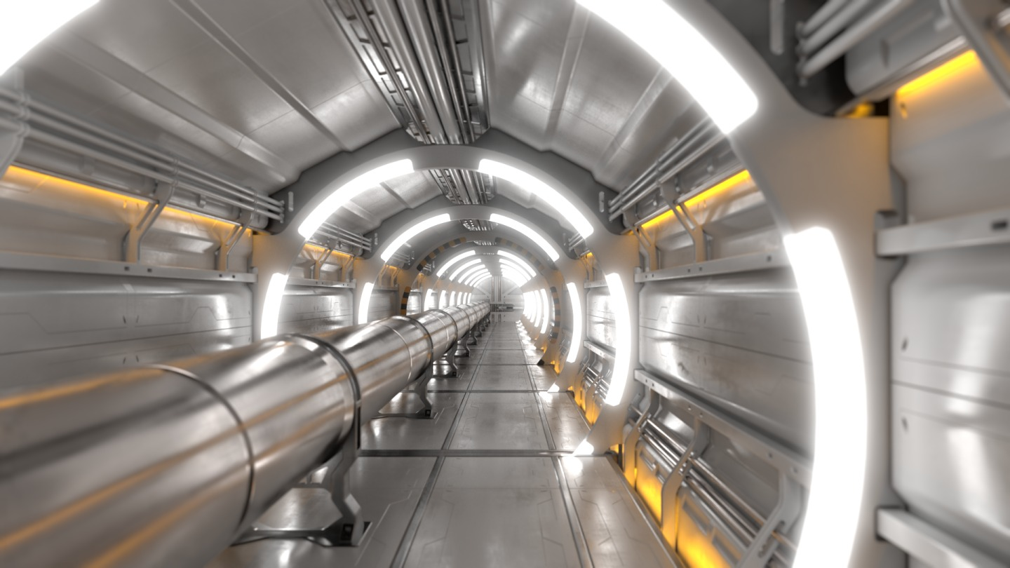
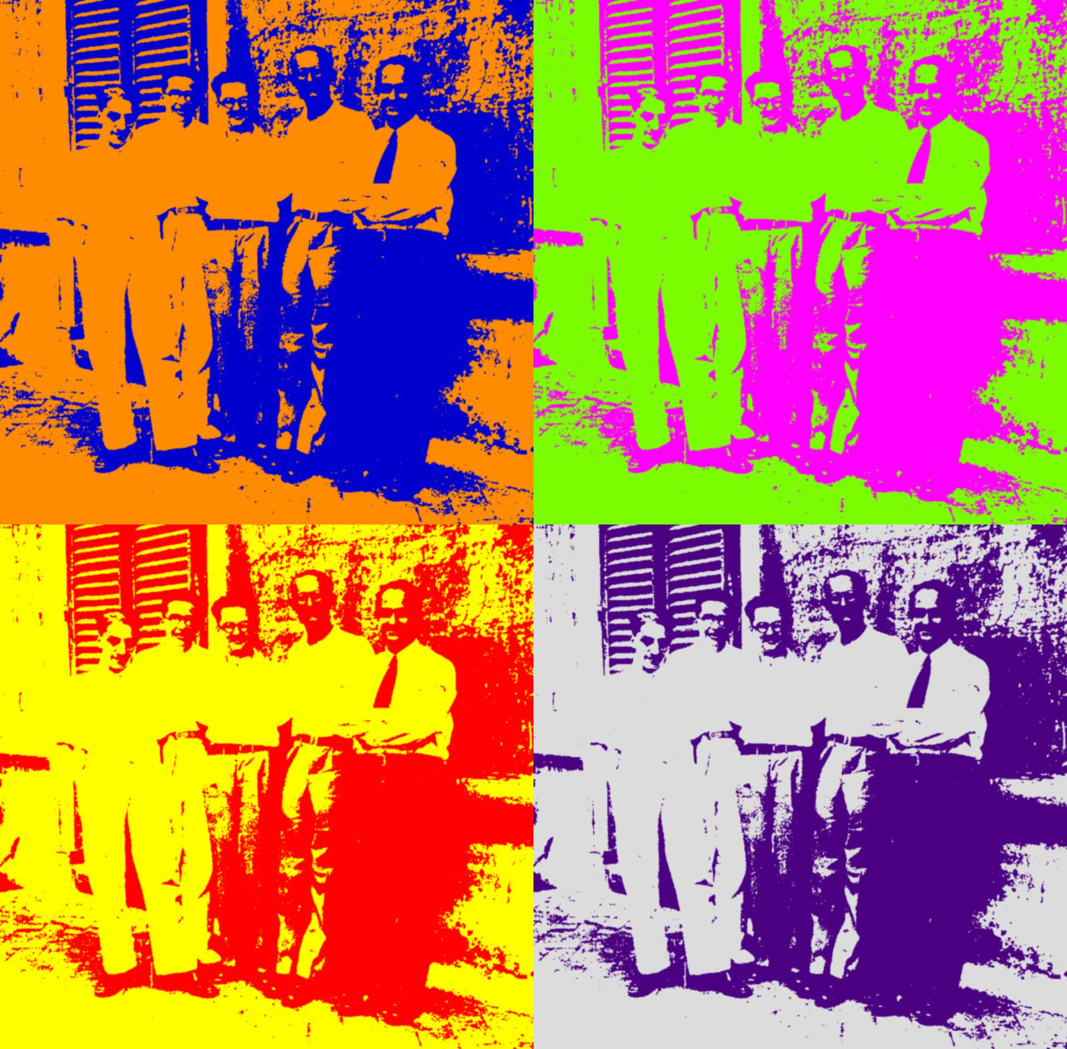
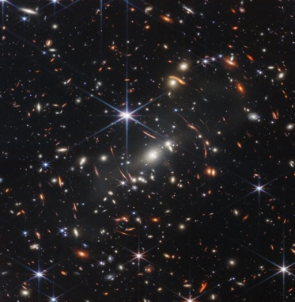
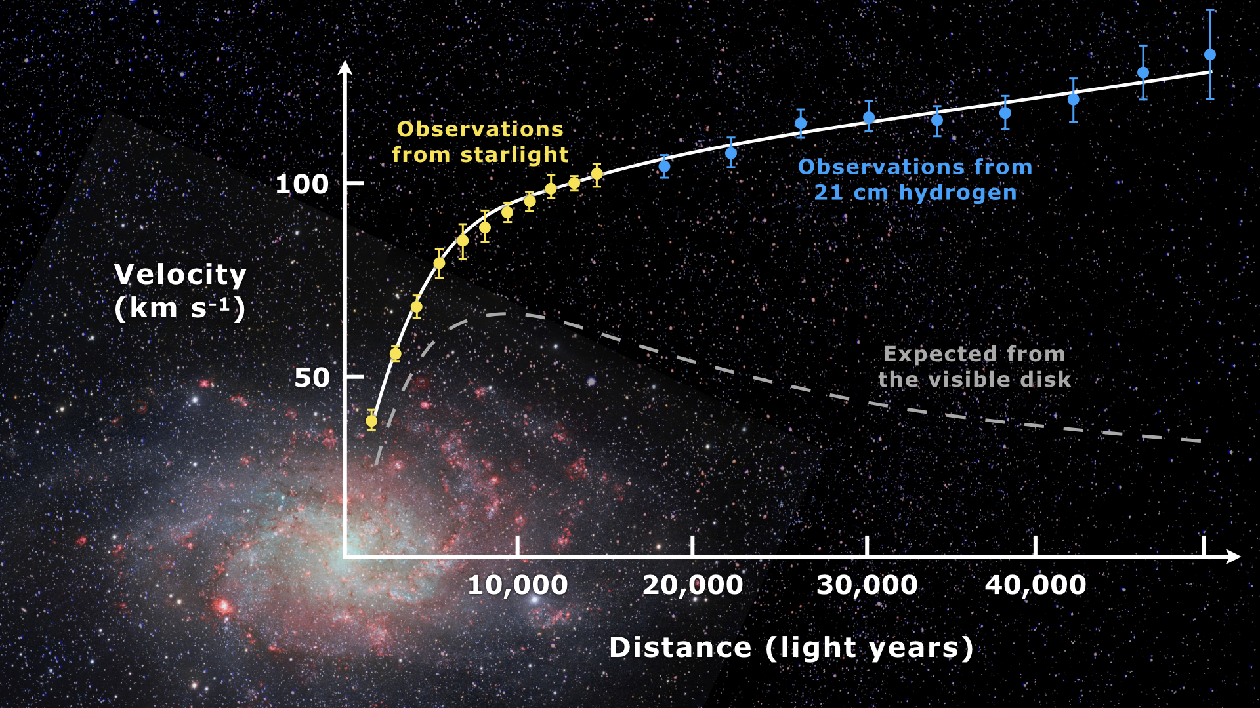
Gruppo Collegato di Cosenza, Laboratori Nazionali di Frascati (LNF),
Sezione di Lecce, Sezione di Roma
“Un tuffo nel sapere”: Colloqui in rete
A cura di P. Astone. V. Chiarella, F. Lacava, M. Primavera, M. Schioppa
Torna anche quest’anno 2023 un nuovo ciclo di “Colloqui in rete” , per condurci per mano nell’affascinante mondo della fisica fondamentale, con i suoi interrogativi su ciò che ancora resta da scoprire sulla natura dell’universo, e sulle più innovative tecnologie per investigare la struttura intima della materia. Si aggiungerà a tutto questo una bella pagina di storia della scienza: grandi menti al lavoro in uno dei periodi più travagliati della storia recente dell’uomo.
PROGRAMMA
“I nuovi acceleratori per la fisica del futuro”
Dott. Fabio Bossi (INFN, Laboratori Nazionali di Frascati)
19 Aprile 2023, ore 11:15, “On live” dal Liceo Scientifico E. Fermi di Cosenza
“I ragazzi di via Panisperna: storie divergenti al cuore della materia”
Dott.ssa Adele La Rana (INFN, Universita’ di Macerata)
19 Maggio 2023, ore 11:15, “On live” dall’IIS di Tropea
“Cosa rimane ancora da scoprire nella Fisica?”
Dott.ssa Lucia Votano (INFN)
24 Maggio 2023, ore 11:00, “On live” dal Liceo Scientifico A. Volta di Reggio Calabria
“Materia Oscura: la quintessenza dell’universo”
Dott.ssa Paola Gianotti (INFN, Laboratori Nazionali di Frascati)
31 Maggio 2023, ore 09:30 “On live” dal Liceo Scientifico E. Fermi di Catanzaro
https://agenda.infn.it/e/tuffo-nel-sapere

